Slide 1
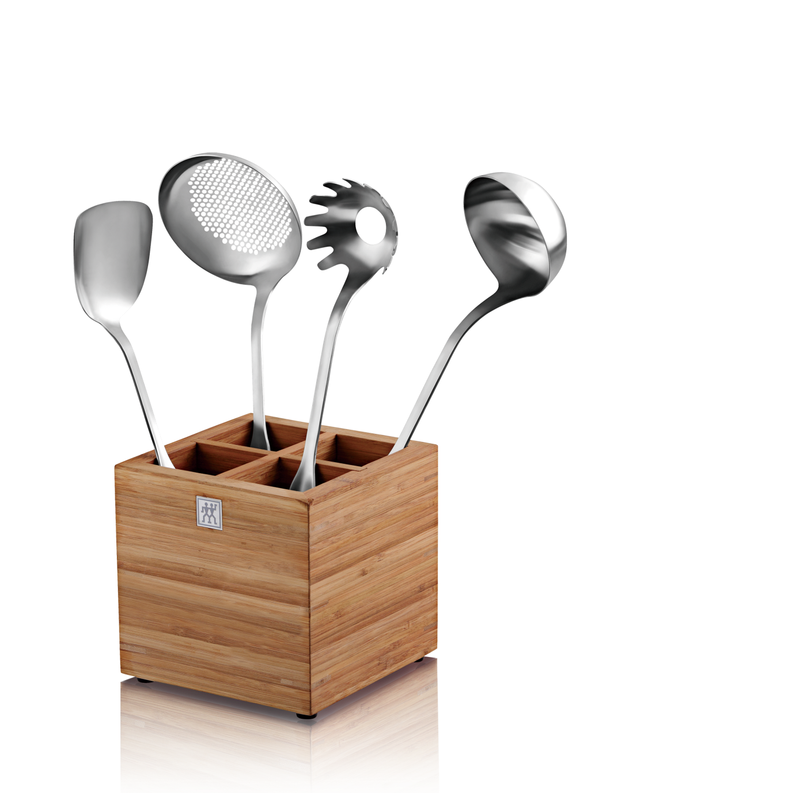



ZW-U75
TWIN Prof
厨房炊具套装
市场参考价：1688.00
批发价：618.00
货号：37830-000
产品尺寸：
中式锅铲：长度33cm
面勺：长度34cm
中式漏勺：长度34cm
中式汤勺：长度35cm
插架:宽度16cm,高度：15cm
产品特点：
材质：全不锈钢
中式锅铲：可用于平时烧菜时的翻炒
中式漏勺：大容量漏勺，可舀起大块食物
中汤勺：用于中型汤锅中舀汤
面勺：能轻松捞取面条
插架：各种炊具都可插入插架
产品包括：中式锅铲、面勺、中式漏勺、中式汤勺、插架点：

